Slide 1

『Web3とメタバース』コース説明とWeb3入門
黄華威

Slide 2
中山大学
1、コース紹介

Slide 3
2、Web3とは何か？
アウトライン
コース紹介

Slide 4
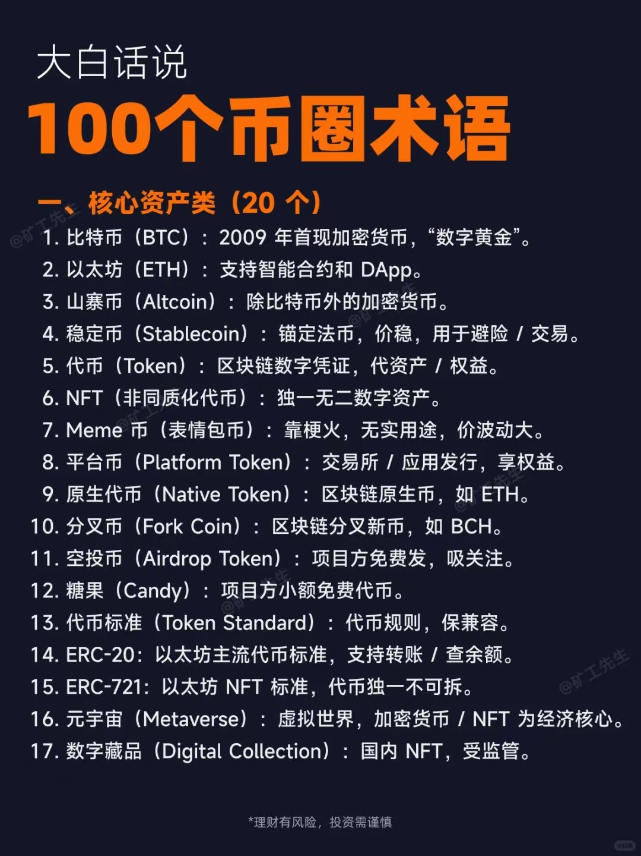
3
コース情報、シラバス
評価方法
コース情報

Slide 5
4
コース名：『Web3とメタバース』
Web3とメタバースに関する様々な原理と技術をわかりやすく紹介

Slide 6
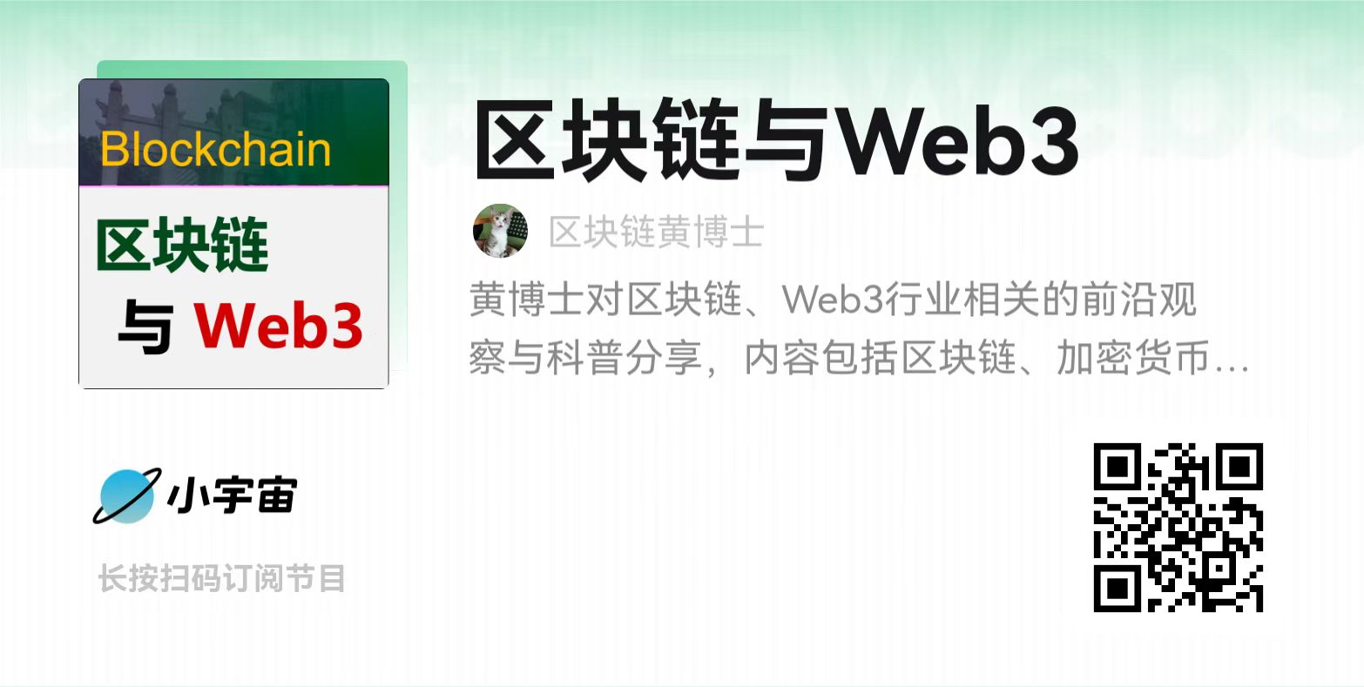
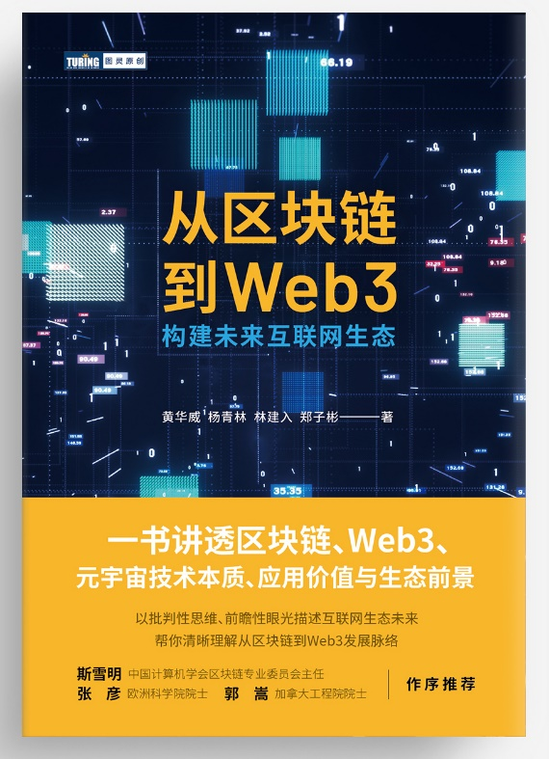
ブロックチェーン基盤インフラ、デジタルツイン、バーチャルヒューマン
暗号通貨、NFT、トークンエコノミー、DeFi、Play-to-Earn、GameFi、SocialFi、…
Web3の思考を育成

Slide 7
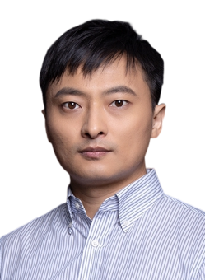
ブロックチェーン、Web3、メタバース関連のエコシステムを科学的に普及
これらの用語をいくつ理解していますか？
コースシラバス
5
Web3入門、Web3を支える技術

Slide 8
ブロックチェーン入門、ビットコインを代表として
ビットコイン前史
ビットコインの基本原理

Slide 9
イーサリアムとスマートコントラクト入門
ブロックチェーンの発展と社会的意義、Web3とブロックチェーンの関係理解
暗号通貨、デジタル通貨の基礎知識

Slide 10
非代替性トークン（NFT）の原理、NFTの代表的プロジェクト
デジタルウォレット
暗号通貨からブロックチェーン金融へ

Slide 11
DeFi（分散型金融）解説
DAO（分散型自律組織）の原理と関連調査

Slide 12
メタバース入門、メタバースを支える技術
その他の学習リソース

Slide 13
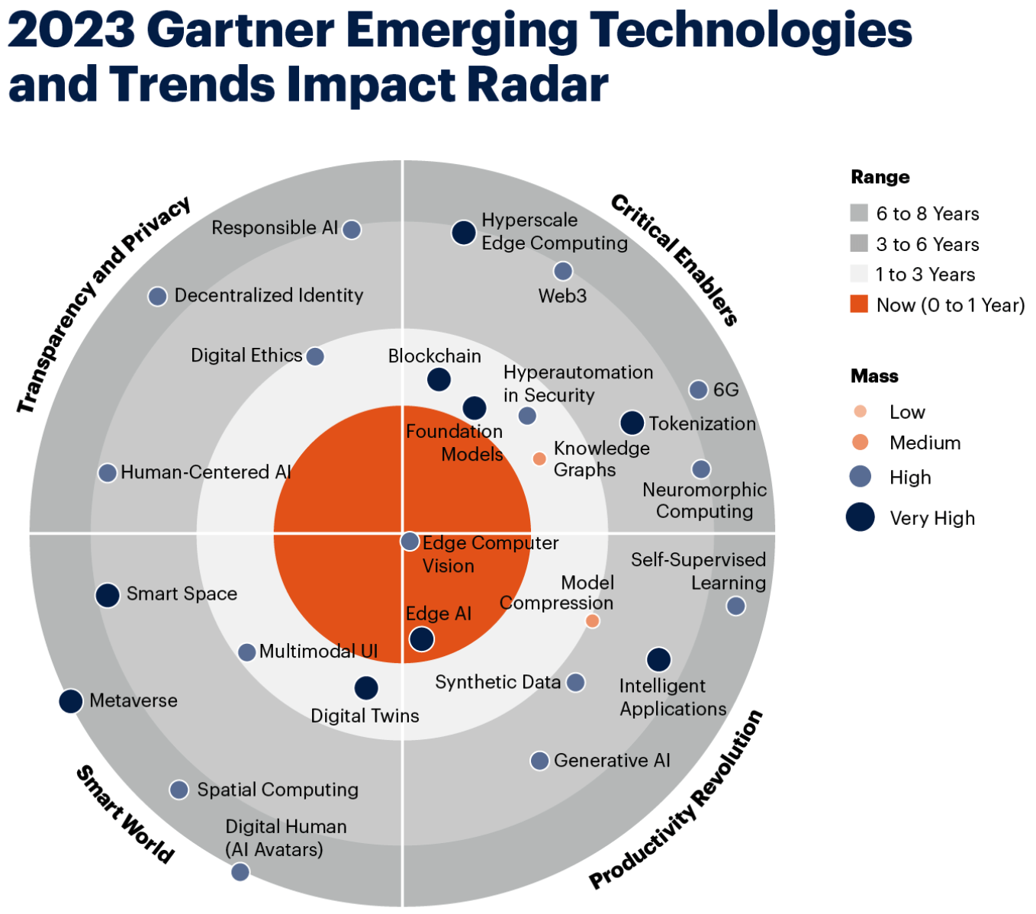
6
科学普及書（参考のみ）
『ブロックチェーンからWeb3へ』、黄華威、楊青林、林建入、鄭子彬
各大手書店プラットフォームで販売中
その他関連リソース：
Web3ポッドキャスト —— 小宇宙プラットフォーム『ブロックチェーンからWeb3へ』

Slide 14
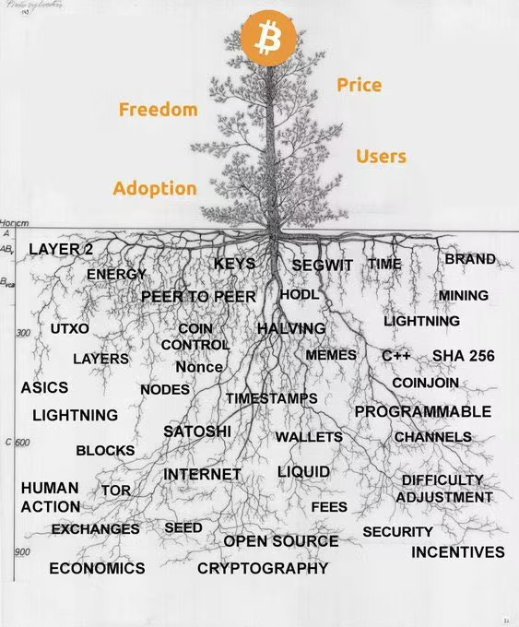
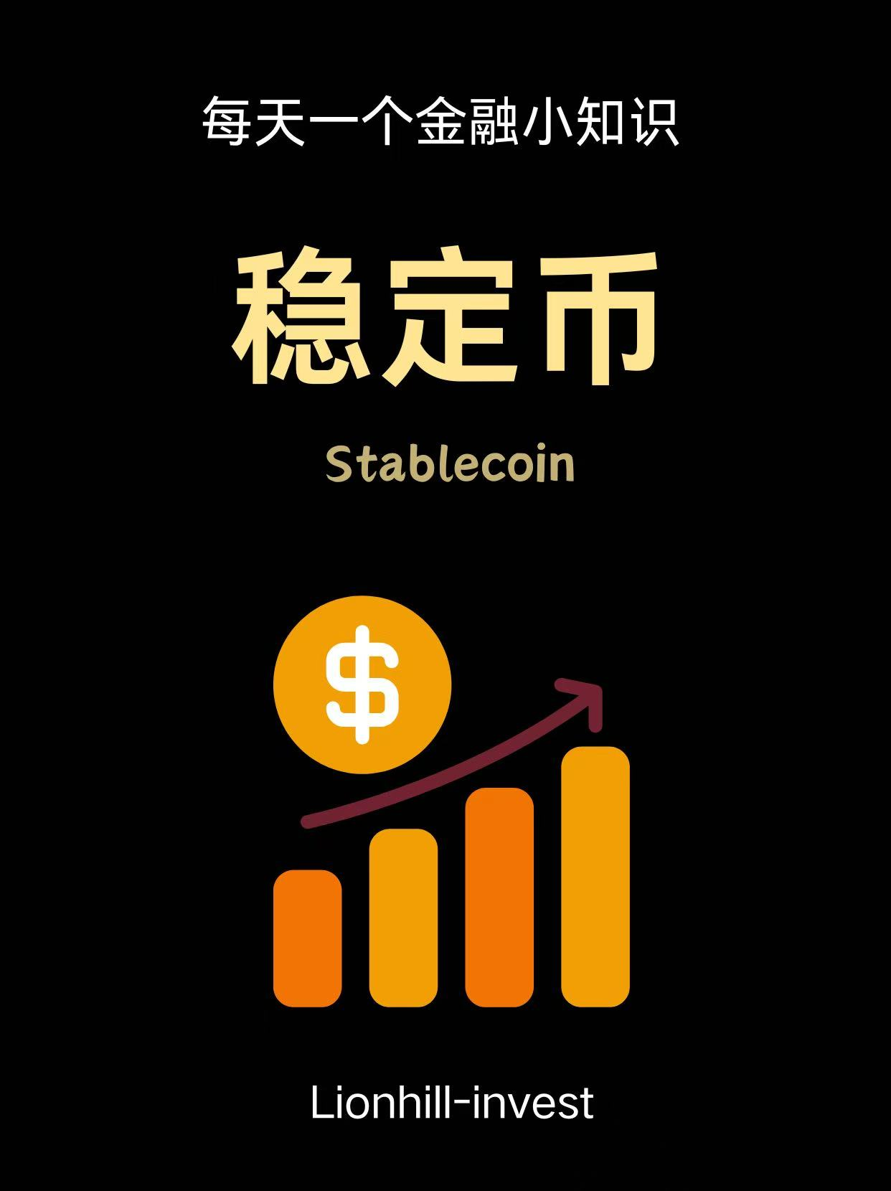
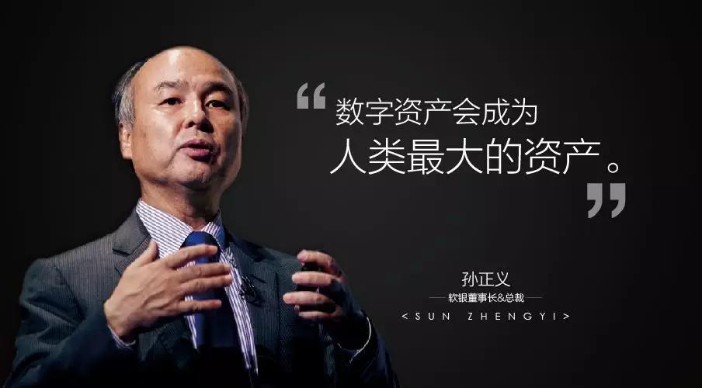
WeChatパブリックアカウント —— 「Huang-Lab」で検索

Slide 15
コース講師
7
黄華威

Slide 16
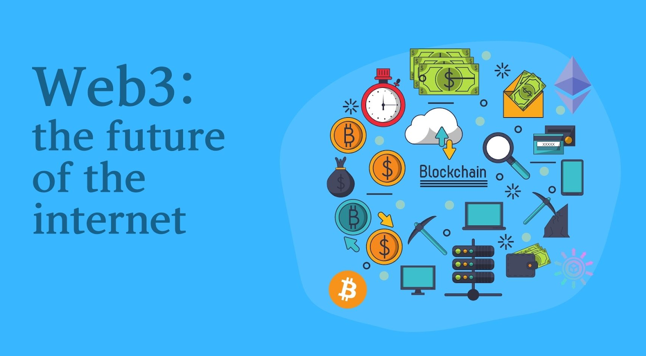
教授
招待ゲスト
授業担当教師

Slide 17
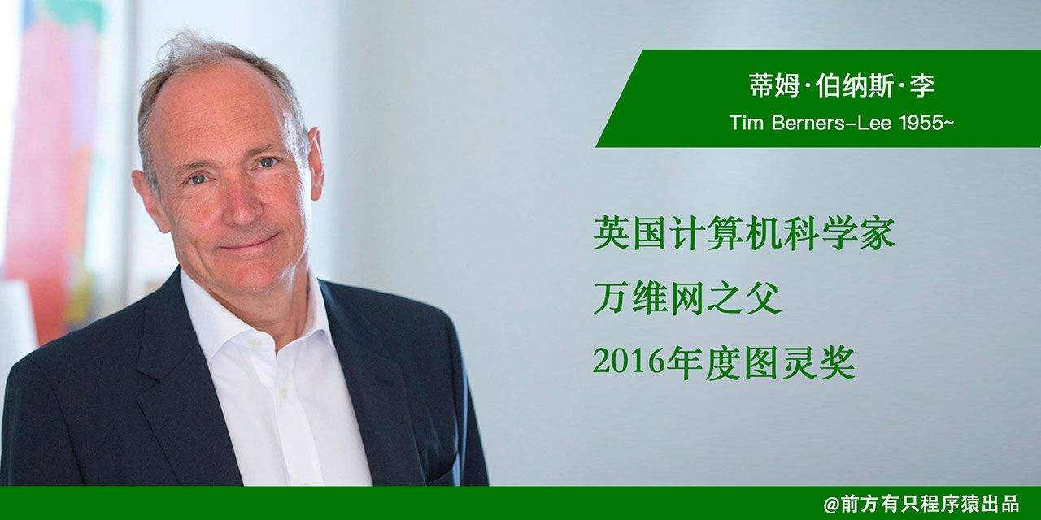
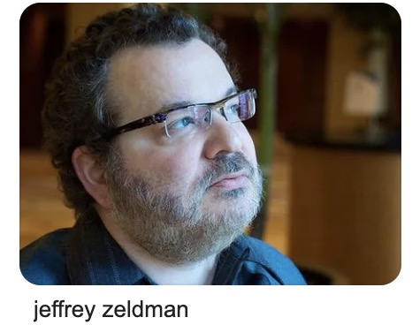
コース評価
8
本コースの評価方法は、コース終了後にWeb3とメタバース業界調査レポートを1本提出すること、1000字以上。（参考：知乎：ブロックチェーン黄博士コラム優秀作業）
成績評定は100点満点制で、評定内容は2部分を含む：
コース背景

Slide 18
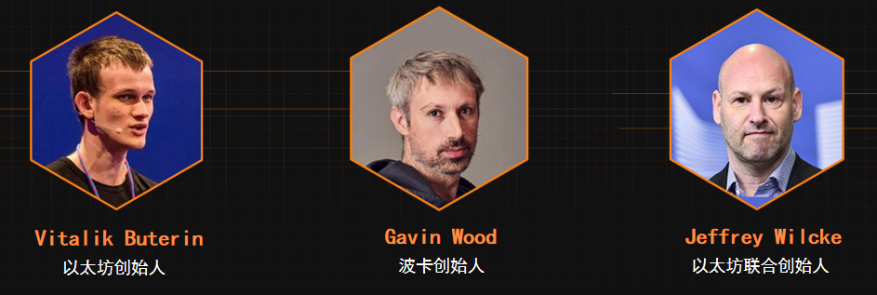
9
業界トレンド
未来の方向性

Slide 19
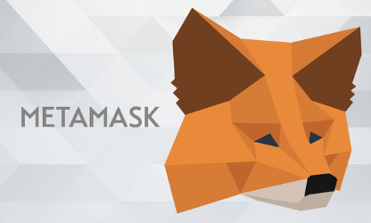
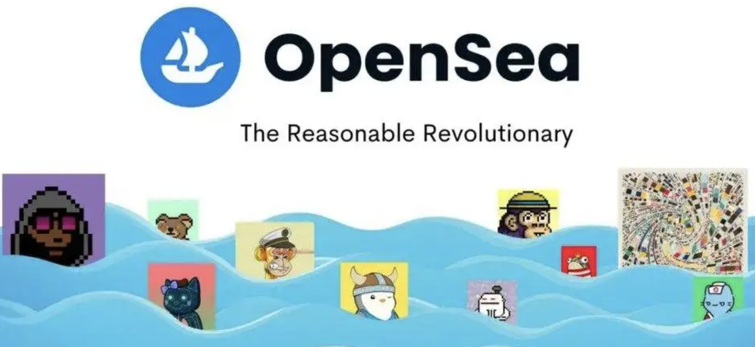
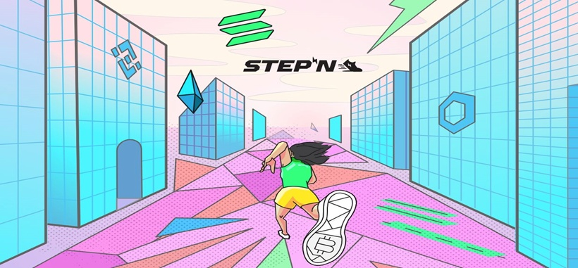
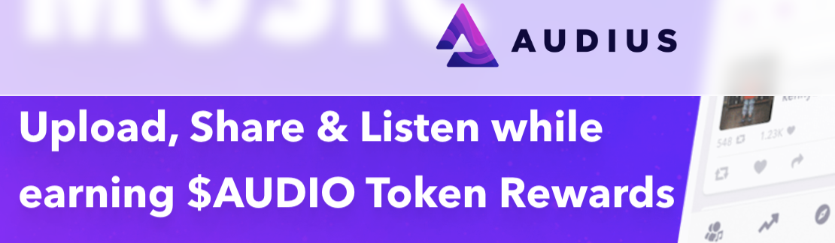

Gartner新興技術成熟度曲線-2020
10
例えば、「認証された来歴」は、ブロックチェーン上で資産を認証し、偽物や模倣品でないことを保証する方法です。
ブロックチェーンは商品の認証に使用できますが、与えられた情報のみを追跡できます。
Gartner新興技術成熟度曲線-2021
11
Gartner新興技術成熟度曲線-2022
12

Slide 20
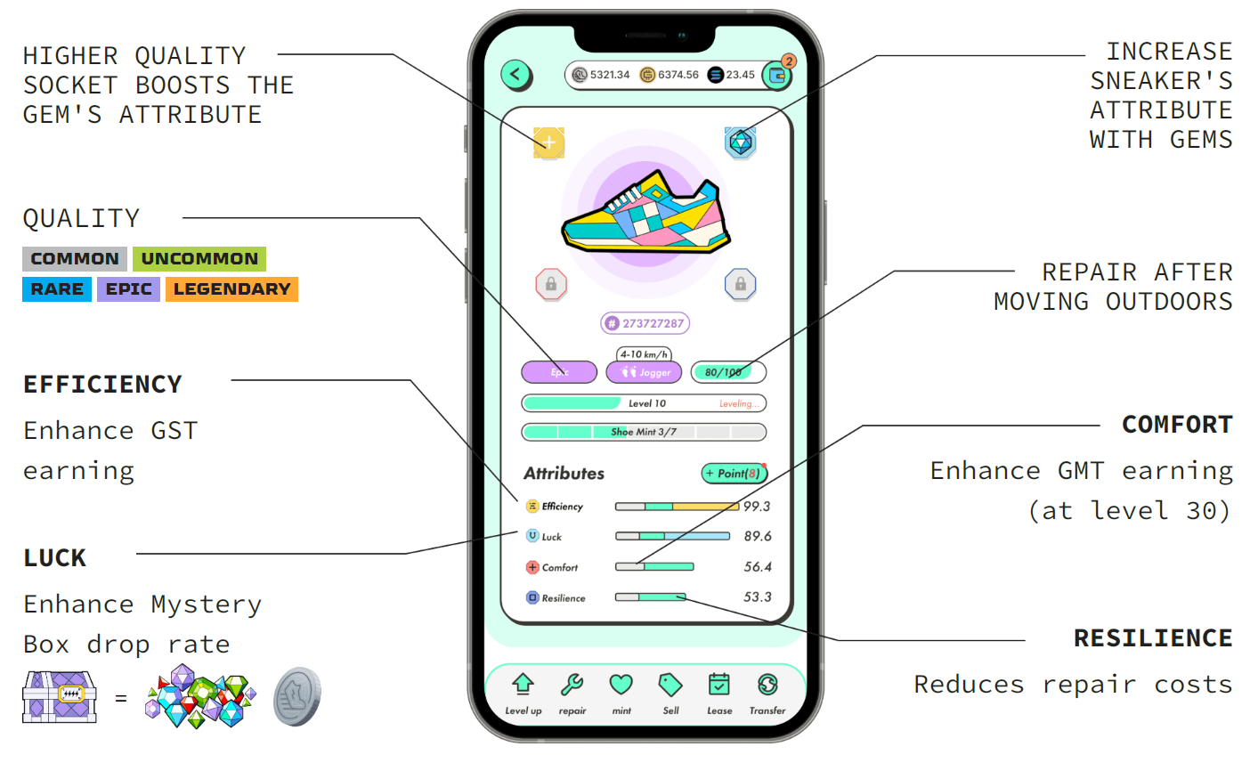
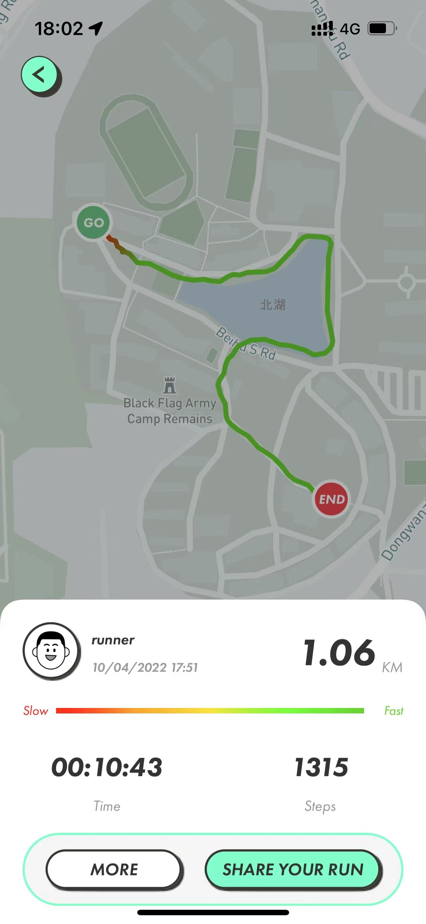
Gartner新興技術影響力レーダーチャート2023
13
ブロックチェーン
デジタルツイン

Slide 21
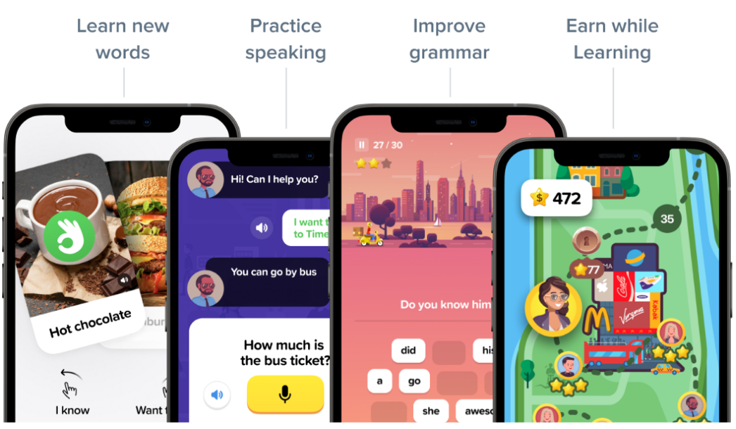
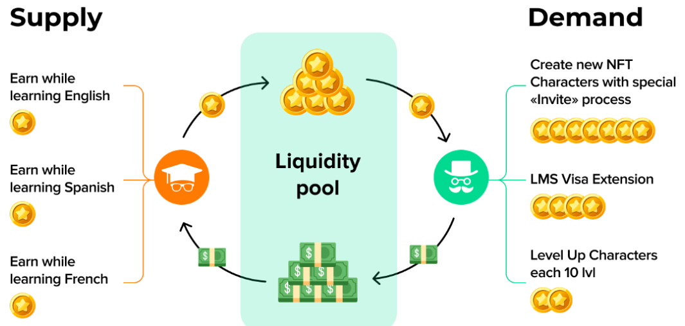
メタバース
Web3
コースのトピック例

Slide 22
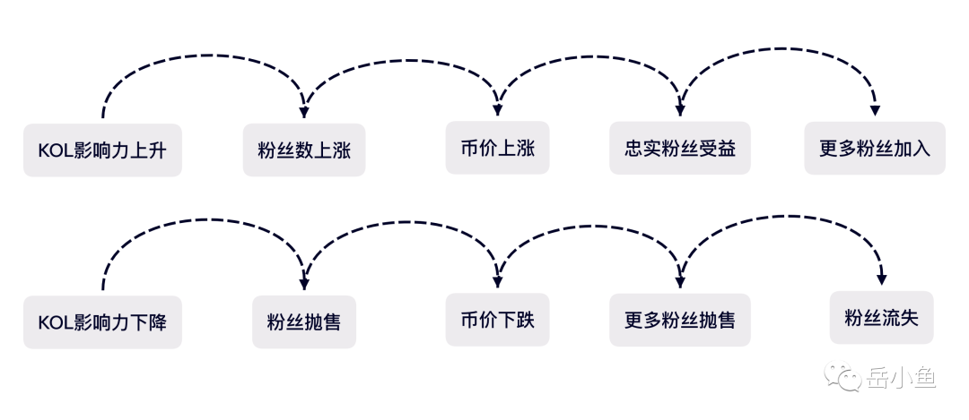
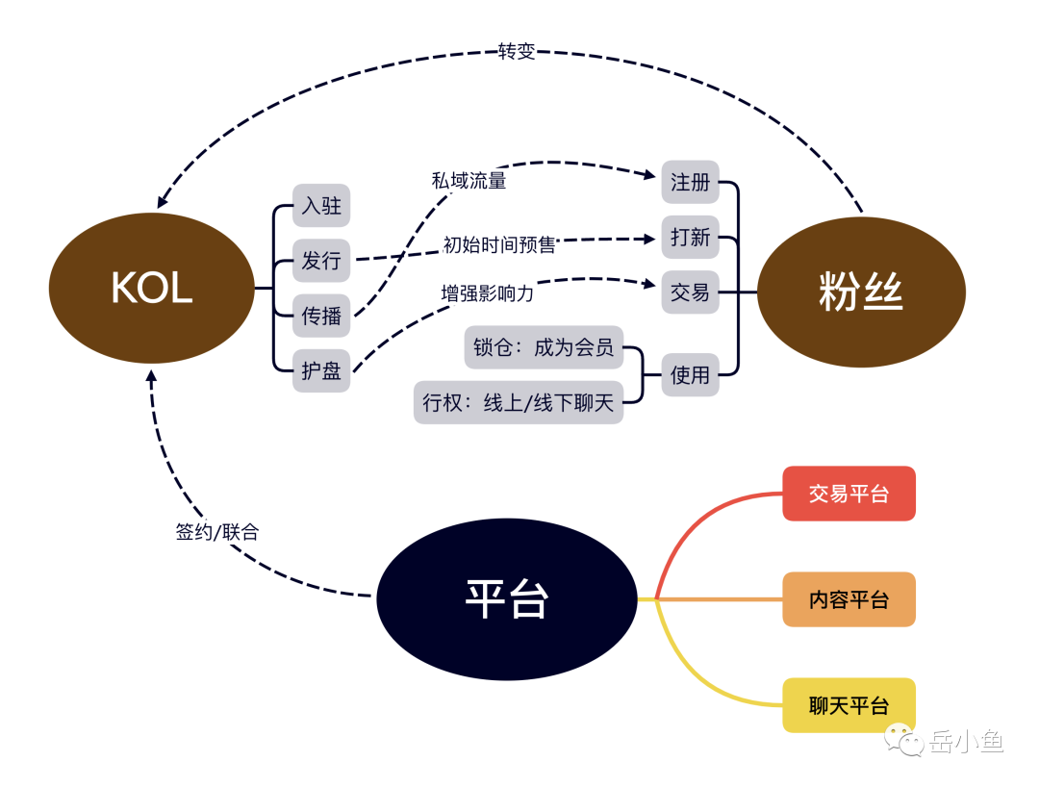
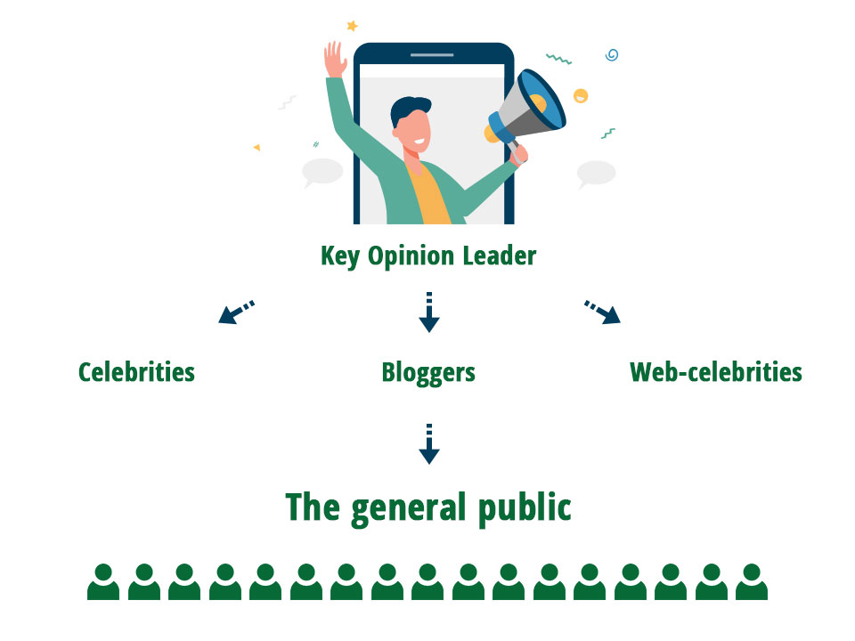
シラバス
15
Web3入門、Web3を支える技術
ブロックチェーンの基礎知識、ビットコインの基礎知識
ブロックチェーンの社会的意義、Web3とブロックチェーンの関係理解

Slide 23
暗号通貨、デジタル通貨の基礎知識
非代替性トークン（NFT）の原理、NFTの代表的プロジェクト
デジタルウォレット
ブロックチェーン金融

Slide 24
DAO（分散型自律組織）の原理と関連調査
メタバース入門、メタバースを支える技術
Web3とは何か？
16

Slide 25
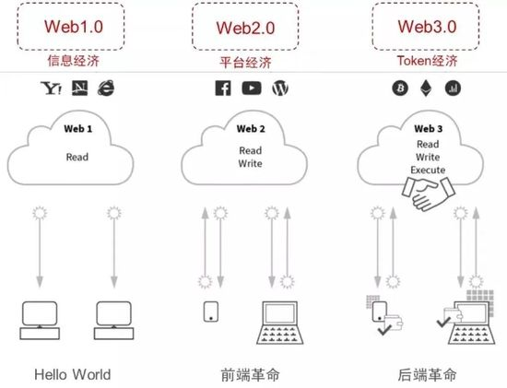
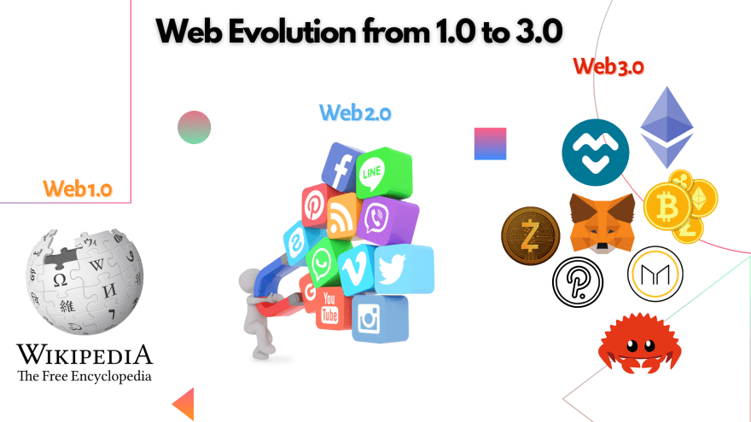
定義
流派

Slide 26
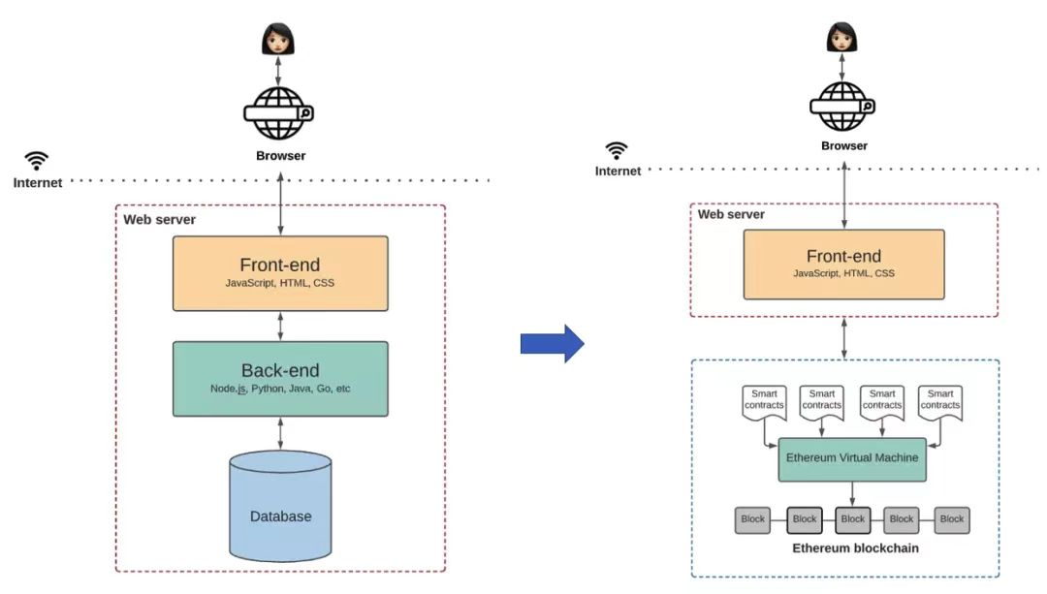
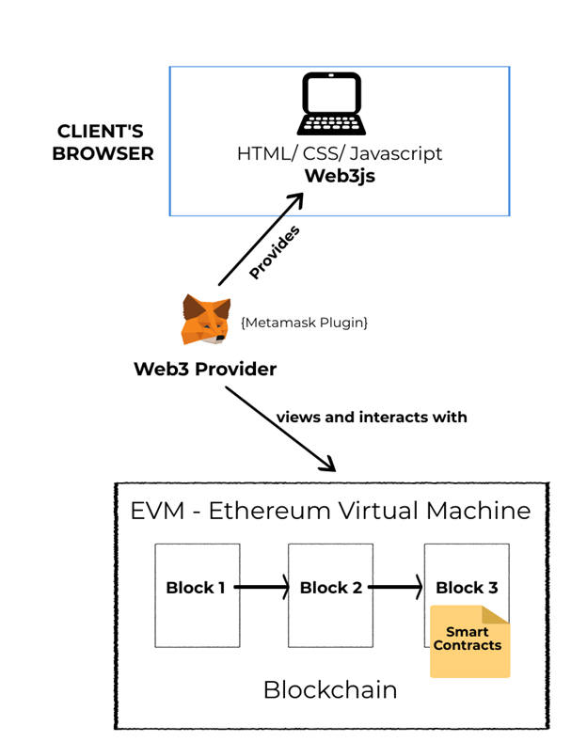
技術スタック
Web3とは何か？Web 3.0 vs Web3？
17
Web 3.0という用語は、最初にTim Berners-Leeがインターネットバブル時期に提唱したもので、統合されたセマンティックWebを指す

Slide 27
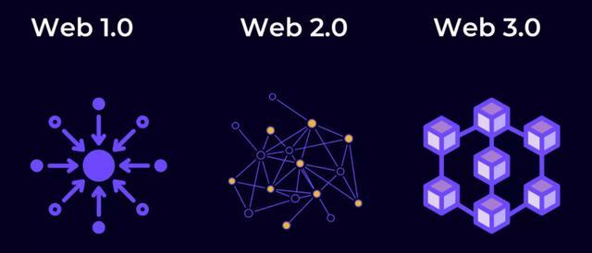
情報をより構造的で意味のある方法で組織化し、提示するネットワーク技術の一種で、コンピューターがWebページ上のデータをより良く理解し処理できるようにする
インターネットデータが各アプリケーションやシステムを跨いでマシン間の「可読性」を実現
Web 3.0の概念は、2006年にJeffrey Zeldmanが初めて言及し、web2.0を批判するブログに登場した[1]
[1] Jeffrey Zeldman. "Web 3.0. A list apart," Jan. 17, 2006.

Slide 28
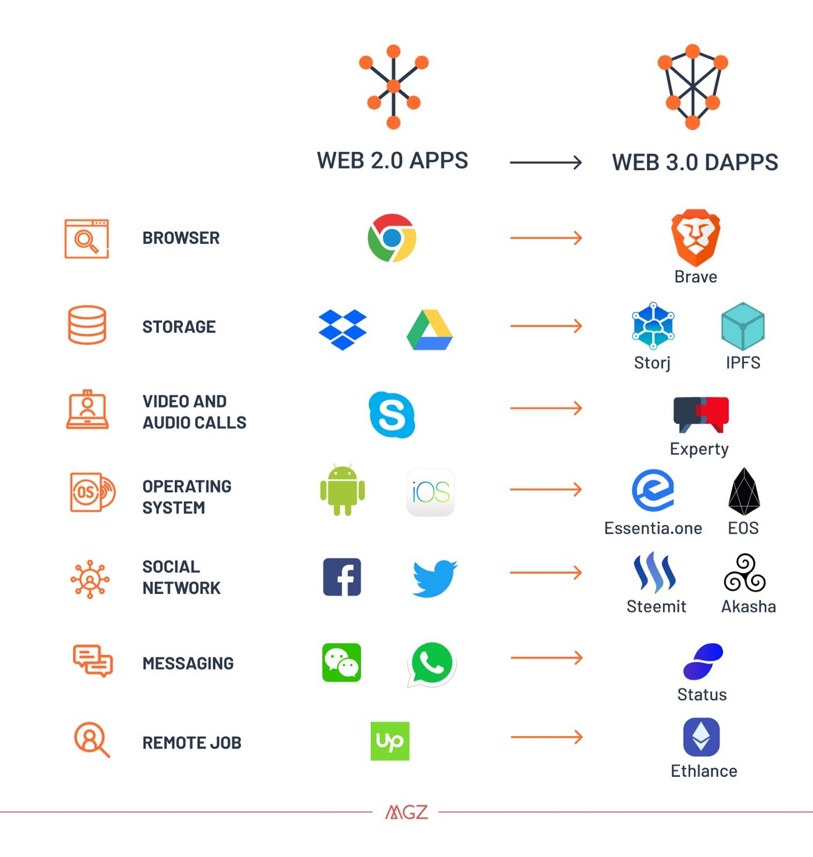
Webデザイナー、
ポッドキャスター、
創設者

Slide 29
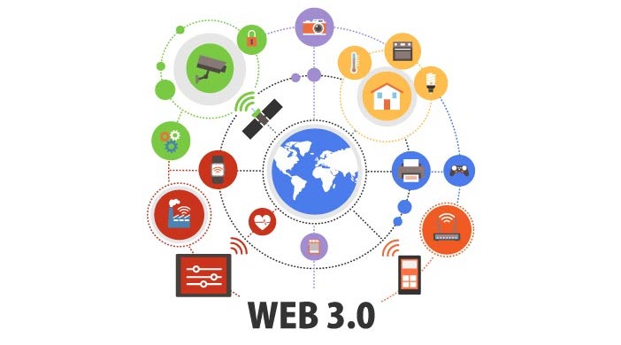
Web3とは何か？（続き）
18
2014年、イーサリアム共同創設者、Polkadot創設者のGavin Woodが『DApp：Web 3.0とは何か』というブログ記事でWeb3.0を再定義

Slide 30
Web3は一種のブロックチェーン技術を指す
「信頼不要な相互作用システム」に基づいて各当事者間で革新的な相互作用モードを実現できる
Web 3.0 / Web3 —— 第三世代インターネット、ブロックチェーン技術に基づく分散型オンラインエコシステム

Slide 31

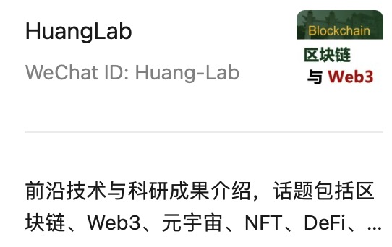
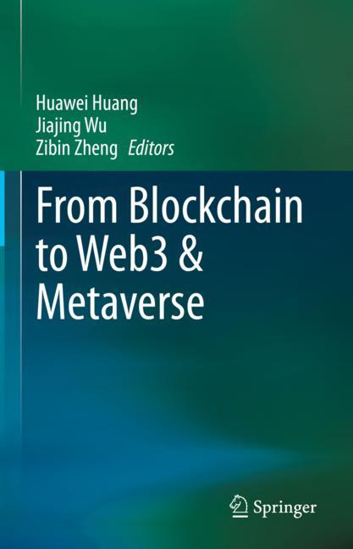
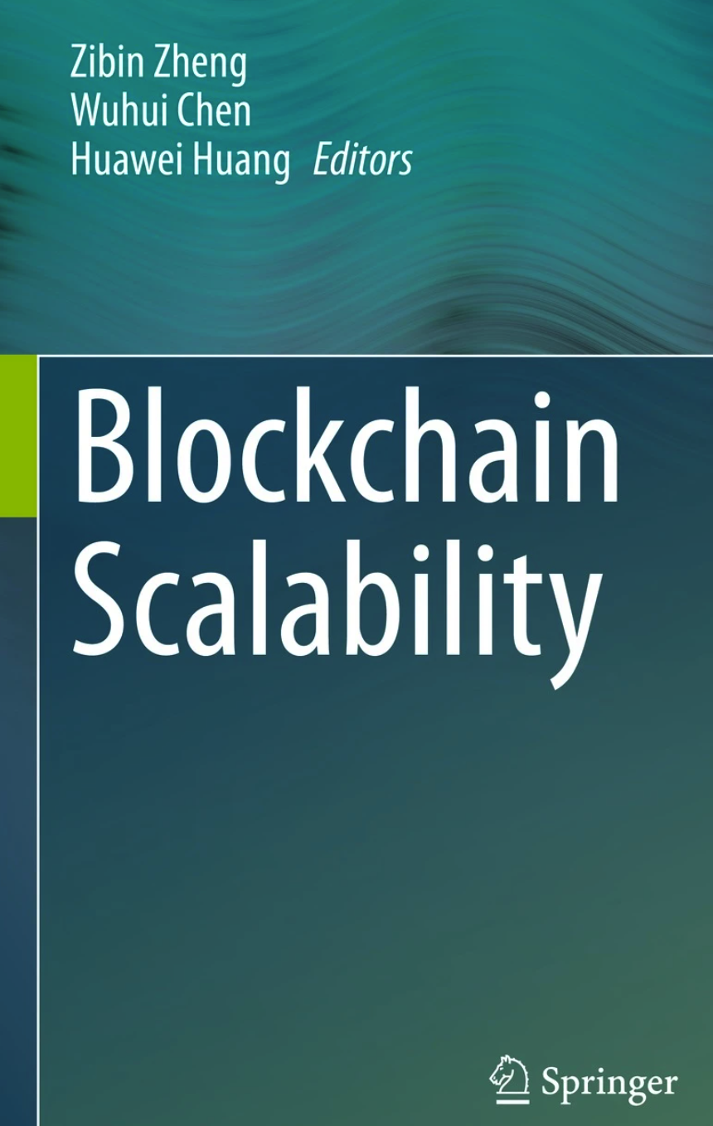
技術集合：新しい技術、新しいパラダイム、新しい組織形態、および対応する価値観と世界観
ある伝統的投資機関のパートナーは「現在のWeb3業界は、2000年のインターネットに非常に似ている」と考えている
Web3プロジェクト
19
Web3業界の初期プロダクト、例えば
分散型決済ウォレットとみなされるMetaMask、
分散型音楽共有とみなされるAudius、
および世界最大のNFT取引プラットフォームOpensea
GameFi代表：Step N
LetMeSpeak: Learn2Earn
SocialFi、
DeFi…
これらの分散型アプリケーションは既に世界範囲で数百万のユーザーを魅了している
GameFi
NFT取引
デジタルウォレット
分散型音楽プラットフォーム
Learn2Earn
Web3プロジェクト（続き）
GameFi代表：StepN
GameFi
プロジェクト方がランニングシューズNFTを設計。
ユーザーはランニングシューズで運動することでトークン報酬を獲得し、シューズのアップグレードや新しいシューズの鋳造に使用できる。
Web3プロジェクト（続き）
LearnFi代表：LetMeSpeak
言語学習テーマ。
プロジェクト方がキャラクターNFTを設計。
ユーザーはキャラクターを購入して言語学習で報酬を獲得。
Web3プロジェクト（続き）
22
Web3新トラック —— SocialFi
ソーシャル価値を通貨化し、「ソーシャル価値」という無形資産に流動性を持たせる
時間は各人にとって最も希少なリソースであり、最も定量化可能なリソースでもある
KOL（Key Opinion Leader、キーオピニオンリーダー、インフルエンサー）の単位時間価値は一般人より高い
Time Storeでは、ファンはKOLの名前のトークンを購入でき、これは彼らの時間を購入することを意味する：オンライン・オフラインコミュニケーション
KOL時間取引プラットフォーム：Time Store
各発行者のトークン総量は100億秒に固定。
トークン発行は2つの段階を経る：初期発行と後期アンロック。
初期発行：初期発行量は100万秒に固定され、0.0015ドル/秒の価格で予約申込が必要（株式の新規上場申込に類似）。
後期アンロック：価格上昇、100億秒全てアンロック、即ち全て流通
Web3プロジェクト（続き）
DeFi代表：BrokerFi
流動性マイニングテーマ。
プロジェクト方が参加キャラクターを設計。
ユーザーは流動性を提供して報酬を獲得。
BrokerFiのユーザー
ステーキングして収益を獲得
Web3プロジェクト（まとめ）
Web3に関わる主要概念
世界観は一般的に3層構造：プレイヤー層（参加者）、土地層（コンテンツ承載）、コンテンツ層（創造消費）。
トークン設計ERC20 Token、NFT。
トークンエコノミーシステム設計トークンの発行、流通、焼却。
資産分散化資産のオンチェーン化、クロスチェーン流通。
事例：あるプロジェクトのトークンシステム
web1からweb3へ
25
web1からweb3へ（続き）
26
Web2技術スタック
Web3技術スタック
Web1からWeb3へ（続き）
27
Web1.0は「可読」
ポータルサイトyahoo、新浪を代表とし、ユーザーに情報を提供
Web2.0は「可読+可書」
ブログ、Twitter、WeChat、TikTokを代表とし、ユーザーがコンテンツを生成
Web3.0は「可読+可書+所有」
ユーザーがコンテンツデータを生成し、データの主権を所有し、プラットフォーム寡頭に制御されない
底層ロジックの変更
Web3がフロントエンド・バックエンド革命を牽引
28
現在のすべてのWeb2.0アプリはWeb3の文脈で再構築する価値があり、DAppsにアップグレード
Web3流派
29
データ所有権の支持派（布教者）
データ独占、データ独裁の打破
仮想通貨界、ブロックチェーン界の人士
新興金融市場への参加、CEX / DeEx、dApps、投資/投機市場
ギーク界：分散型コミュニティの創造
例えば「分散型知乎」、分散型情報ネットワーク（例：より広い視聴者範囲の映像作品、ニュースなどの発表）
政界、規制層
現段階では国内でweb3を発展させるには一部の障害がある（イデオロギーの問題）
しかし、技術レベルから、社会需要の角度から、中国のweb3に対する需要は極めて強い
データセキュリティ、プライバシー、インターネット空間の自由度などの要因
Web3入門まとめ
30
Web3はユーザー共同構築、プライバシー保護、プラットフォーム開放のエコシステムを構築
一般ユーザーにデータ所有権、プロジェクトガバナンス権を持たせる
人とデジタル世界の価値共生を実現
31
フォローをお願いします！
WeChat ID：黄華威研究組
質問？
WeChat：DavyHwang
Email：huanghw28@mail.sysu.edu.cn
黄華威研究組：xintelligence.pro
知乎：ブロックチェーン黄博士
ポッドキャスト：ブロックチェーンからWeb3へ

